Slide 1

Санкт-Петербургский государственный университет телекоммуникаций им. проф. М.А. Бонч-Бруевича
Кафедра:
Защищенных Сетей Связи (ЗСС)
Разработка программного модуля Threat Intelligence на базе Logstash
Автор:
Миколаени М. С.
Руководитель:
Скорых М. А., ассист. каф. ЗСС
Санкт-Петербург
2022

Slide 2
Цель:
Разработать модуль TI на базе Logstash
Задачи:
Рассмотреть основные термины и определения TI;
Рассмотреть принципы работы с различными базами репутации;
Разработать программный модуль TI.

Slide 3





Базы репутации
Репутация - показатель, позволяющий определить, является ли рассматриваемый IP-адрес источником вредоносного трафика.
Примеры баз:
Spamhaus XBL;
Alienvault;
Virustotal;
AbuseIPDB;
Teamcymru.

Slide 4
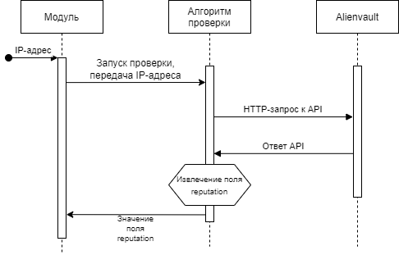
Взаимодействие с базами репутации
Рис. 1 - Алгоритм взаимодействия с базой репутации Alienvault

Slide 5
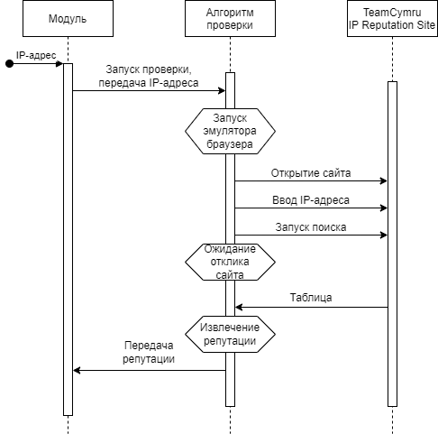
Взаимодействие с базами репутации
Рис. 2 - Алгоритм взаимодействия с базой репутации Teamcymru

Slide 6
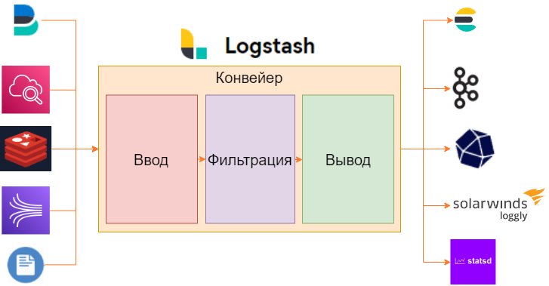
Logstash
Logstash - это ПО для сборки, обработки и последующего перенаправления в конечное хранилище данных.
Рис. 3 - Алгоритм работы Logstash

Slide 7


Принцип работы
Индикатор
компрометации
Оценка
Модуль TI
ИБ специалист
Рис. 4 - Принцип работы разработанного программного модуля

Slide 8
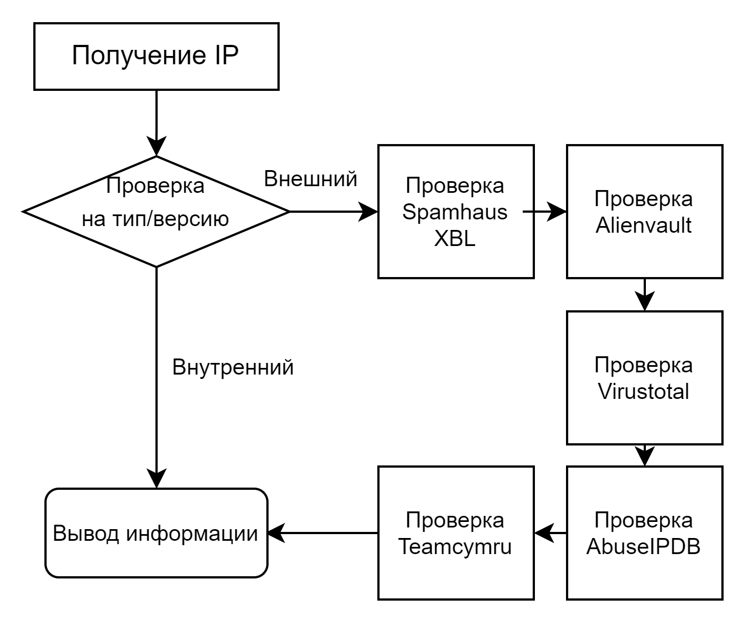
Алгоритм работы модуля
Рис. 5 - Внутренняя структура программного модуля

Slide 9
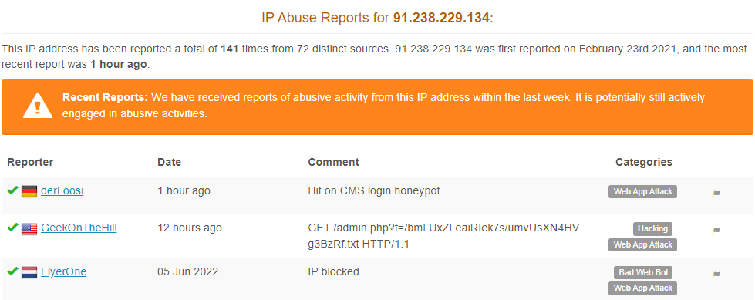
Тестирование
91.238.229.134 - СПбГУТ
{
"alienvault_score" => 0,
"abuseipdb_score" => 100,
"teamcymru_score" => 38,
"virustotal_score" => 0,
"spamhaus_score" => 0,
"Total match" => 2
}
Рис. 6 - Оценка IP-адреса 91.238.229.134 базой репутации AbuseIPDB
Рис. 7 - Оценка IP-адреса 91.238.229.134 базой репутации Teamcymru

Slide 10
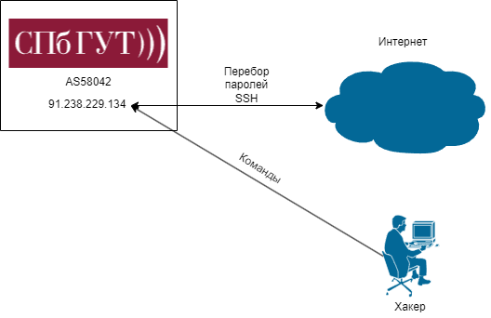
Тестирование
Рис. 8 - Предполагаемый метод компрометации СПбГУТ

Slide 11
Тестирование
203.248.175.71 - LG DACOM
{
"virustotal_score" => -6,
"spamhaus_score" => 0,
"abuseipdb_score" => 100,
"teamcymru_score" => 100,
"alienvault_score" => 1
"Total match" => 4
}
8.8.8.8 - Google DNS
{
"Total match" => 0,
"abuseipdb_score" => 0,
"spamhaus_score" => 0,
"alienvault_score" => 0,
"virustotal_score" => 92,
"teamcymru_score" => 1
}
2a02:6b8:a::a - yandex.ru
{
"alienvault_score" => 0,
"abuseipdb_score" => 0,
"Total match" => 0
}

Slide 12
Заключение
Поставленные в настоящем исследовании задачи выполнены, цель достигнута. В результате проделанной работы были рассмотрены основные понятия TI и разработан модуль для Logstash, анализирующий IP-адрес как один из популярных индикаторов компрометации.

Slide 13

Спасибо за внимание!

